Slide 1
Die Tiere

Slide 2
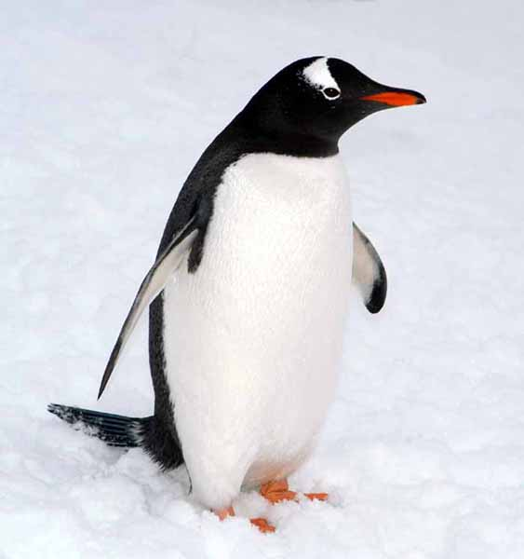
der Pinguin, -e
der Pinguin, -e

Slide 3
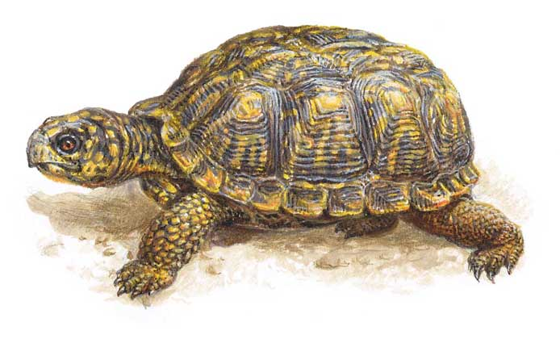
die Schildkröte, -en

Slide 4
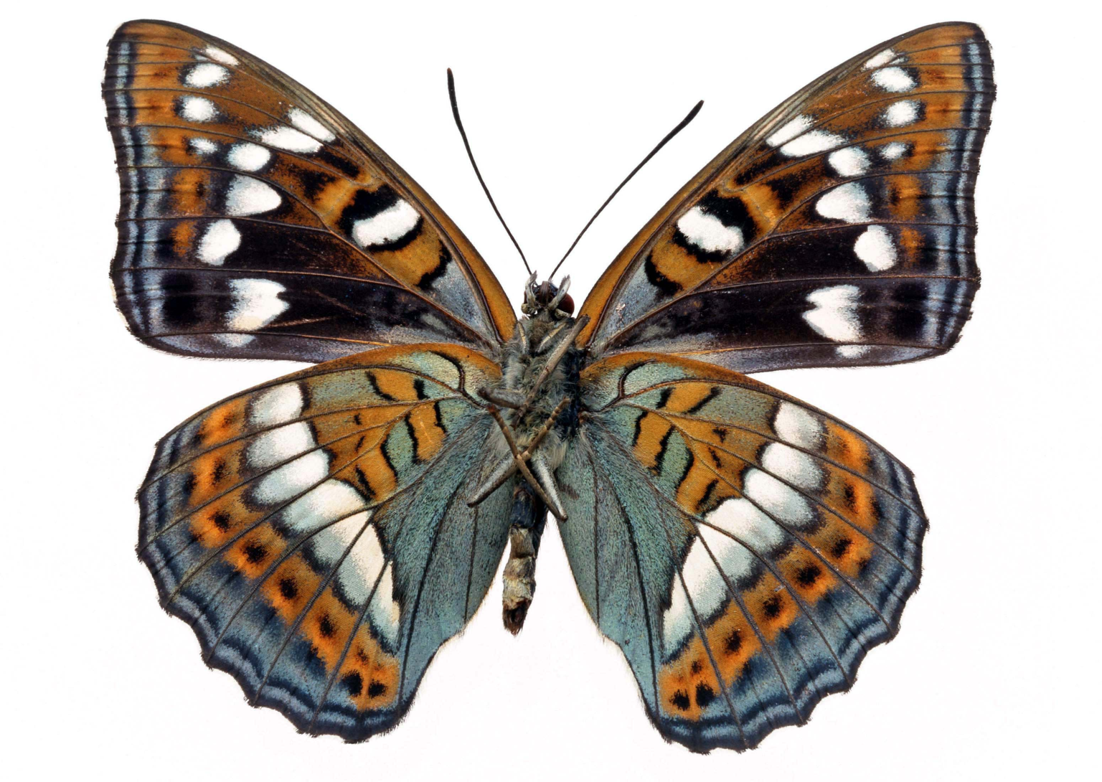
der Schmetterling, -e

Slide 5
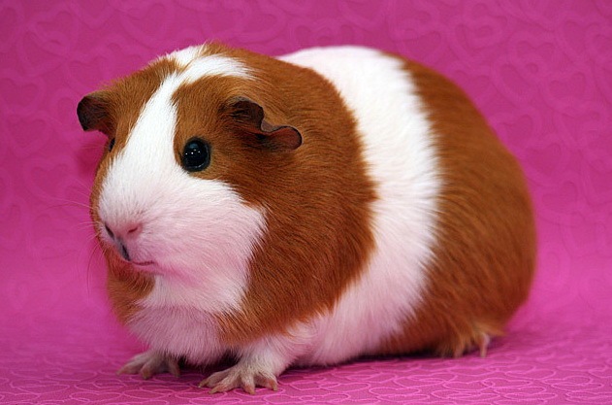
das Meerschweinchen, -
das Meerschweinchen, -

Slide 6
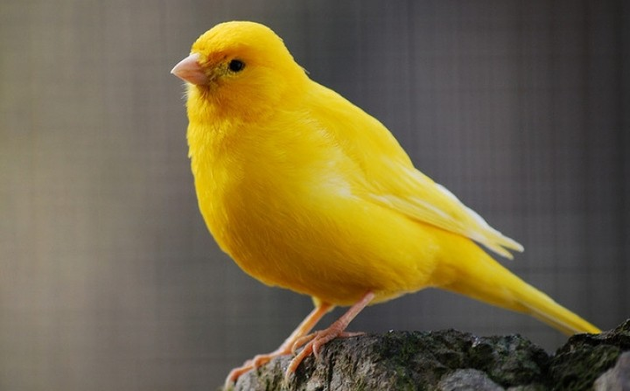
der Kanarienvogel,Vögel
der Kanarienvogel,Vögel

Slide 7
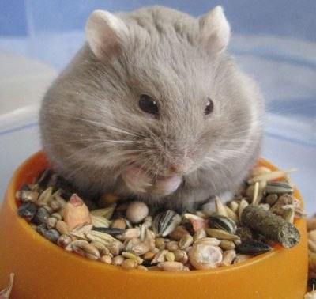
der Hamster, -
der Hamster, -

Slide 8
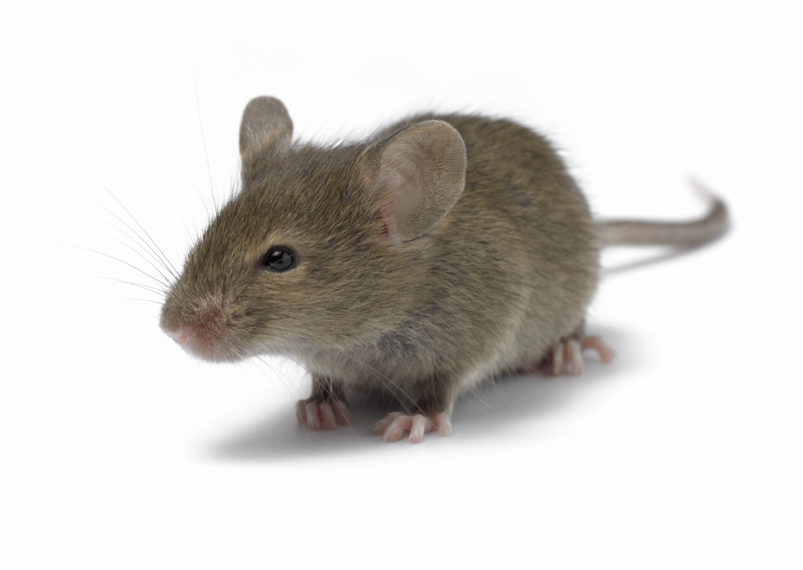
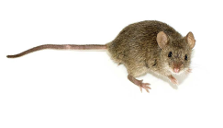
die Maus, Mäuse

Slide 9
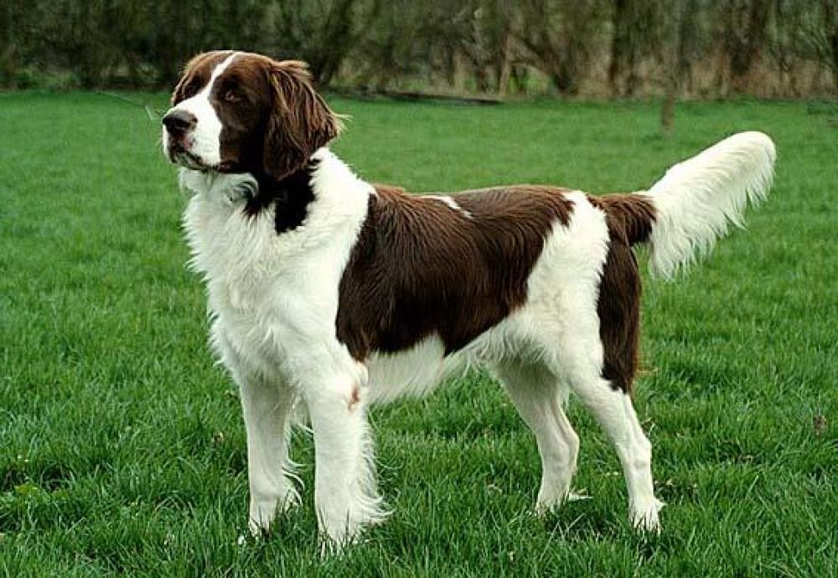
der Hund, -e
der Hund, -e

Slide 10
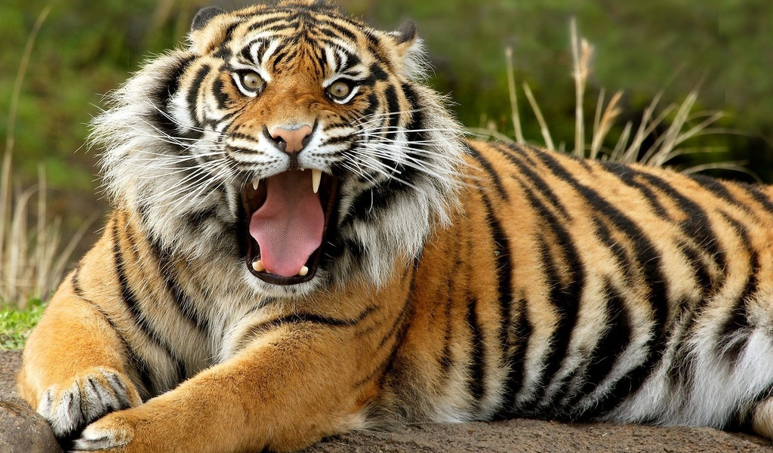
der Tiger, -
der Tiger, -

Slide 11
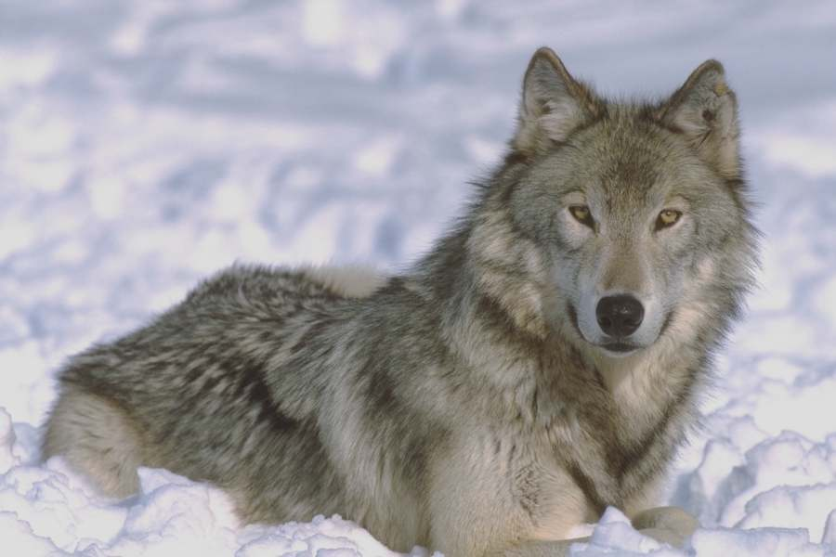
der Wolf, Wölfe
der Wolf, Wölfe

Slide 12
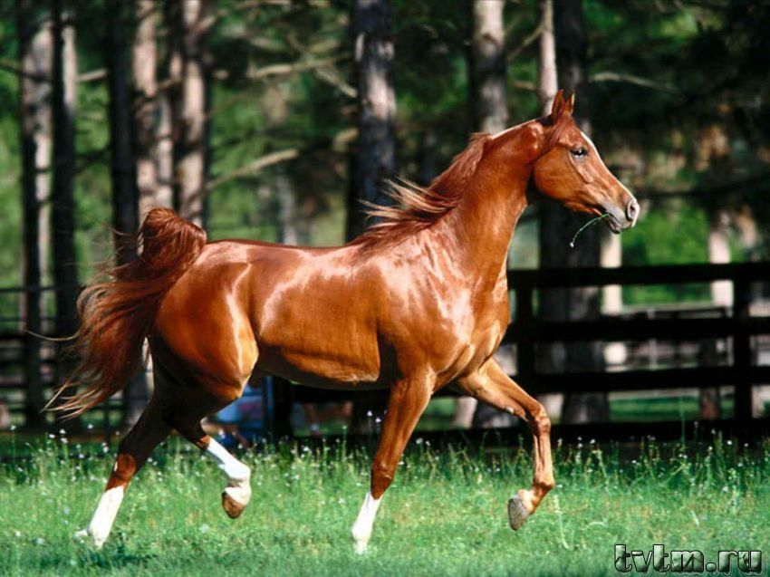
das Pferd, -e
das Pferd, -e

Slide 13
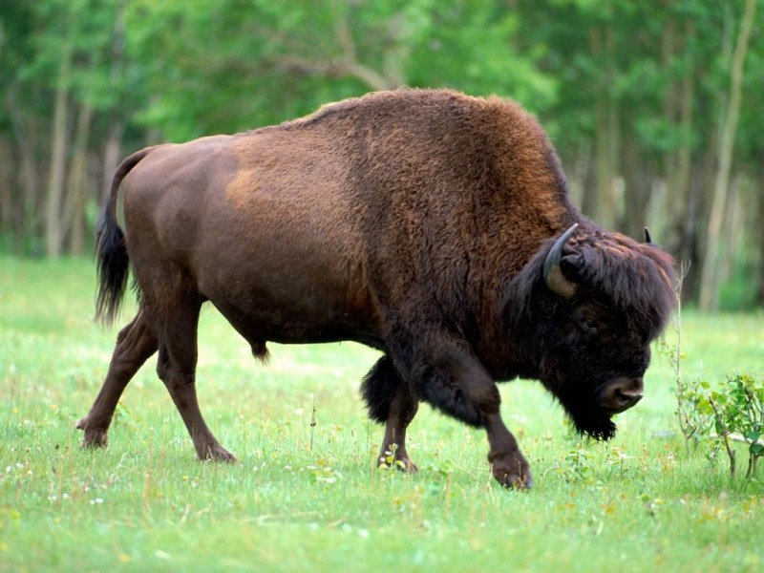
der Bison, -e
der Bison, -e

Slide 14
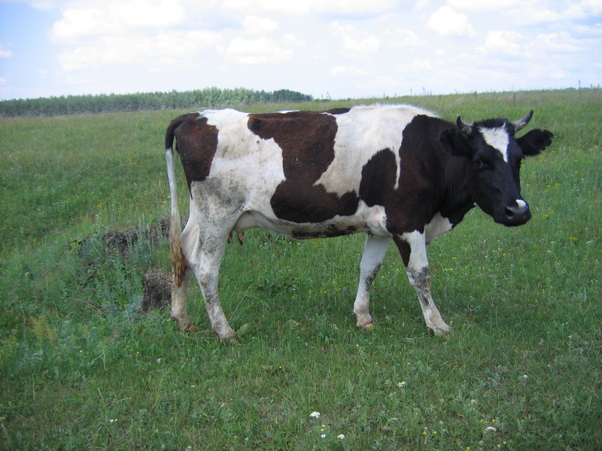
die Kuh, Kühe
die Kuh, Kühe

Slide 15
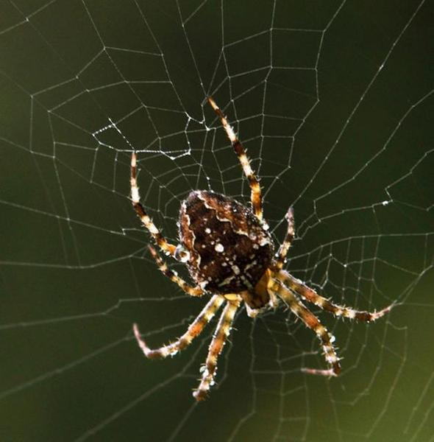
die Spinne, -en
die Spinne, -en

Slide 16
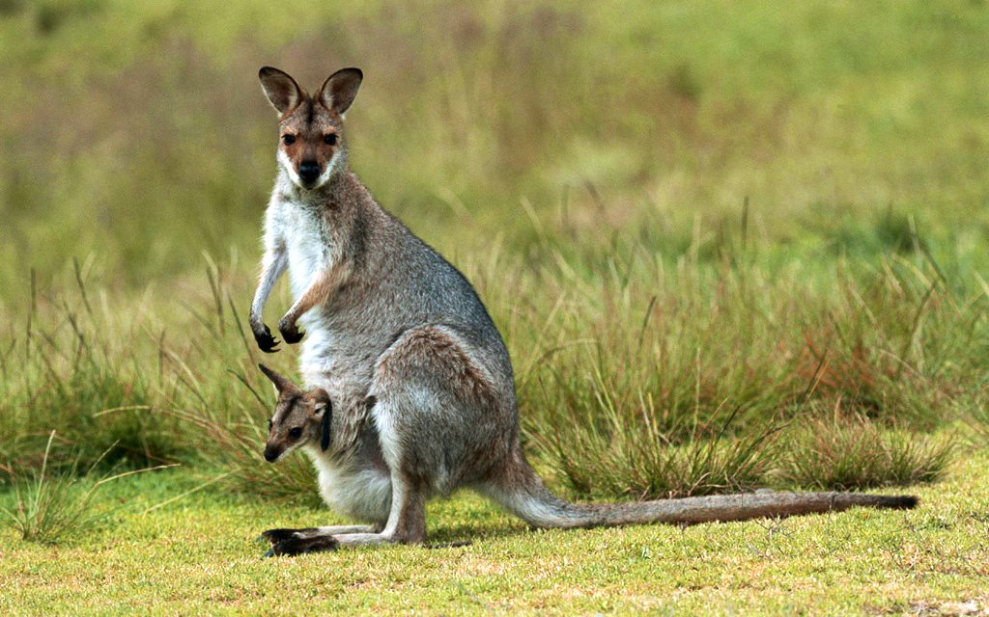
das Känguru, -s
das Känguru, -s

Slide 17
haben - иметь
Singular
Ich habe
Du hast
Er hat
Plural
Wir haben
Ihr habt
Sie haben

Slide 18
Nominativ Akkusativ именит. падеж винит. падеж
m ein(der)
n ein (das)
f eine (die)
Pl. – (die)
m einen(den)
n ein (das)
f eine (die)
Pl. – (die)

Slide 19
Отрицание „kein“
Ich habe einen Hund.
Ich habe kein… Hund.
Ich habe ein Kaninchen.
Ich habe kein Kaninchen.
Ich habe eine Katze.
Ich habe kein… Katze.

Slide 20
Aufgabe
ein – kein
eine – keine
einen - keinen
Muster: Ich habe eine Maus.
Du hast keine Maus.
Ich habe ___ Meerschweinchen. Sie hat ____ Meerschweinchen.
Er hat ____ Kuh. Wir haben ____ Kuh.
Haben sie _____ Kanarienvogel? Nein, sie haben ______ Kanarienvogel.
Er hat _____ Maus. Sie hat _____ Maus.
Sie hat _____ Hund. Ich habe _____ Hund.
Du hast _____ Spinne. Sie hat _____ Spinne.
Ich habe ______ Hamster. Er hat ______ Hamster.
Ihr habt ______ Tiger. Wir haben ______ Tiger.
Sie hat ______ Kaninchen. Er hat ______ Kaninchen.
Sie haben ______ Schildkröte. Ihr habt _______ Schildkröte.
ein
kein
eine
keine
einen
keinen
eine
keine
einen
keinen
eine
keine
einen
keinen
einen
keinen
ein
kein
eine
keine

Slide 21
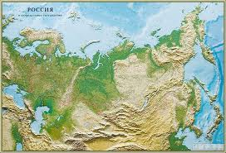
Tiere in Russland
Zentralrussland
Südrussland
Der Kaukasus
Der Ural
Sibirien
Westrussland
Ferner Osten
Wie ist Russland?
Russland ist groß, schön und stark.

Slide 22
der Fuchs – die Füchse

Slide 23
der Hase – die Hasen

Slide 24
der Bär – die Bären

Slide 25
der Seelöwe – die Seelöwen

Slide 26
das Walross – die Walrosse

Slide 27
das Rentier – die Rentiere

Slide 28
die Robbe – die Robben

Slide 29
der Ziesel (=)

Slide 30
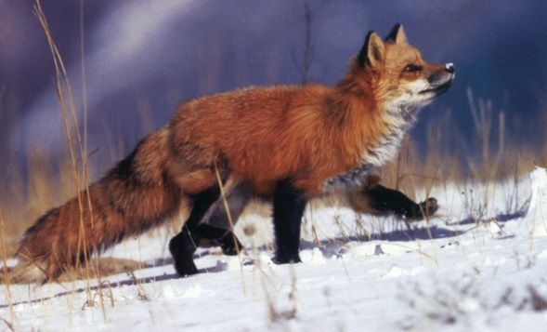
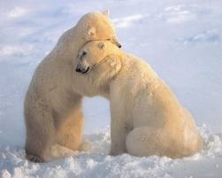
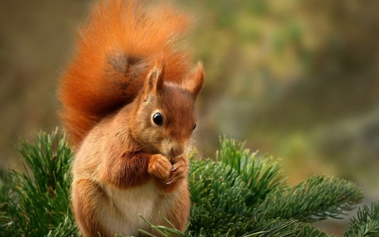
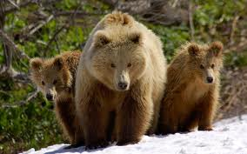
Wer lebt (wohnt) wo? Sage auch die richtigen Farben!
Muster: Der Wolf ist grau und lebt in Sibirien.
Zentralrussland
Südrussland
Der Ural
Sibirien
Westrussland
Ferner Osten
Norden
der Fuchs
der Hase
der Bär
der Seelöwe
der Eisbär
das Eichhörnchen

